Slide 1
2 a 4 de outubro de 2019
Sindicato Rural de Guarapuava

Slide 2
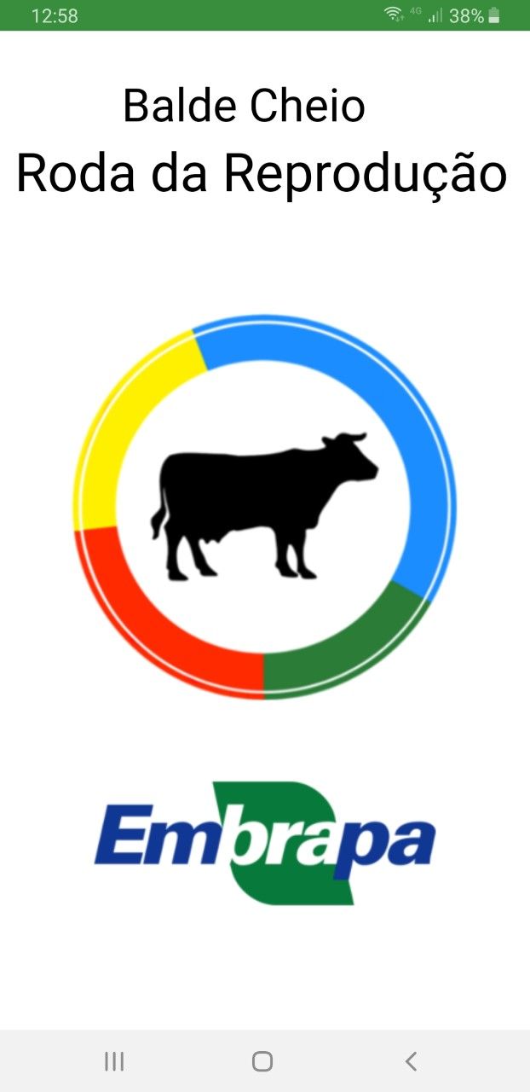

Slide 3
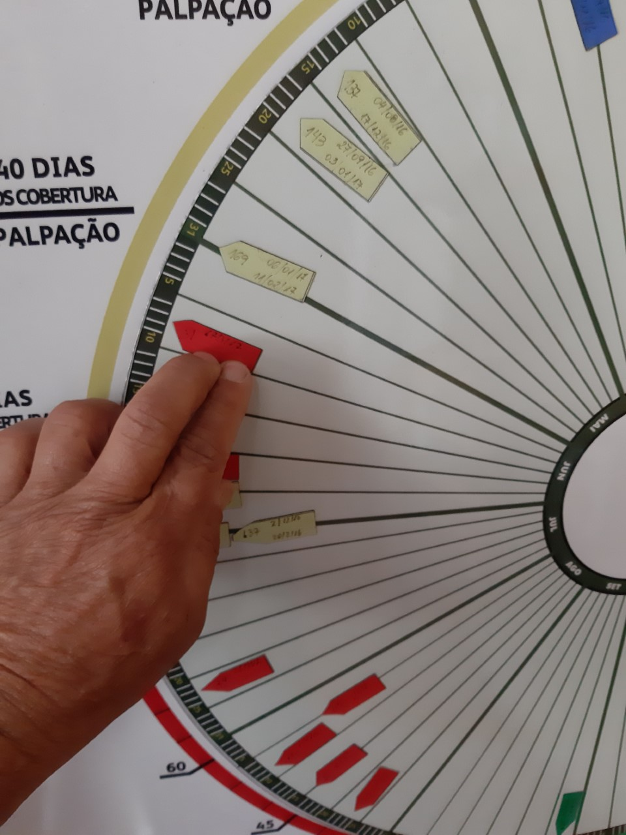
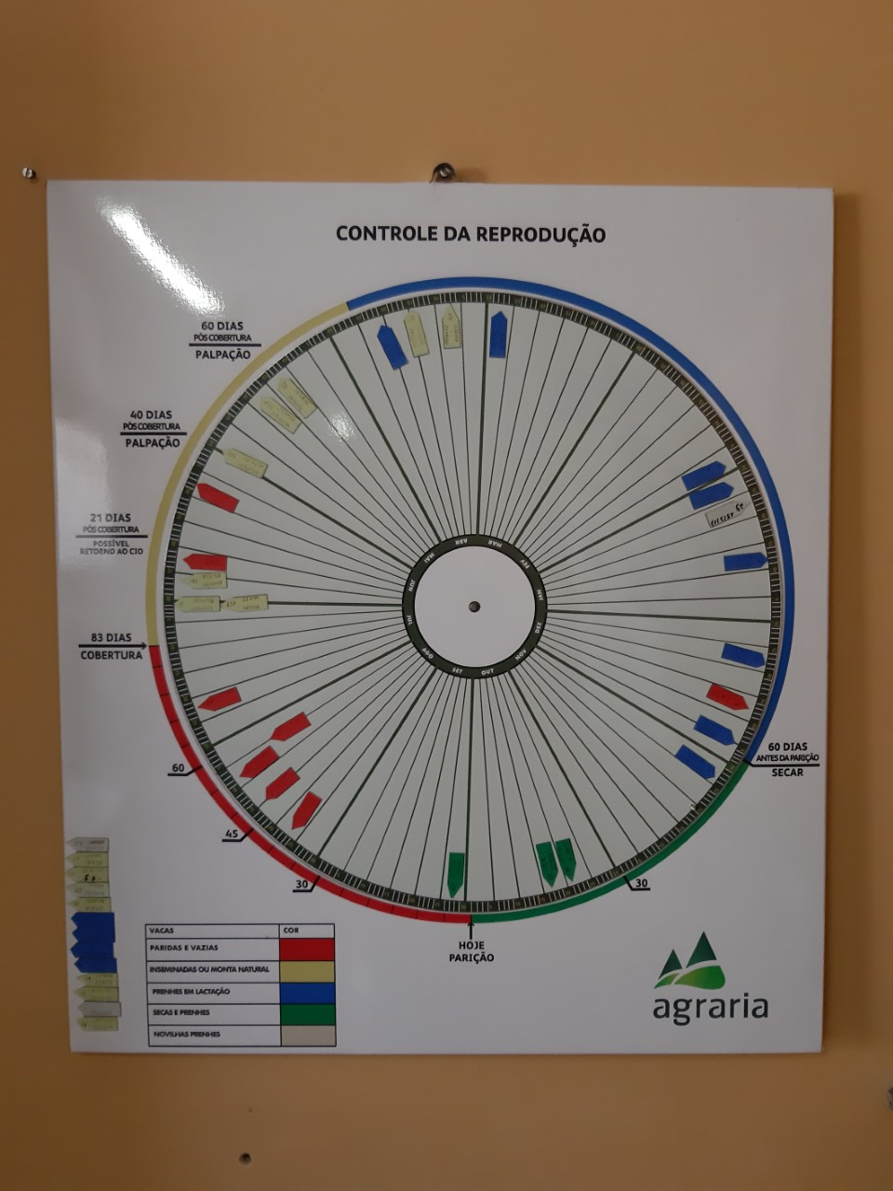
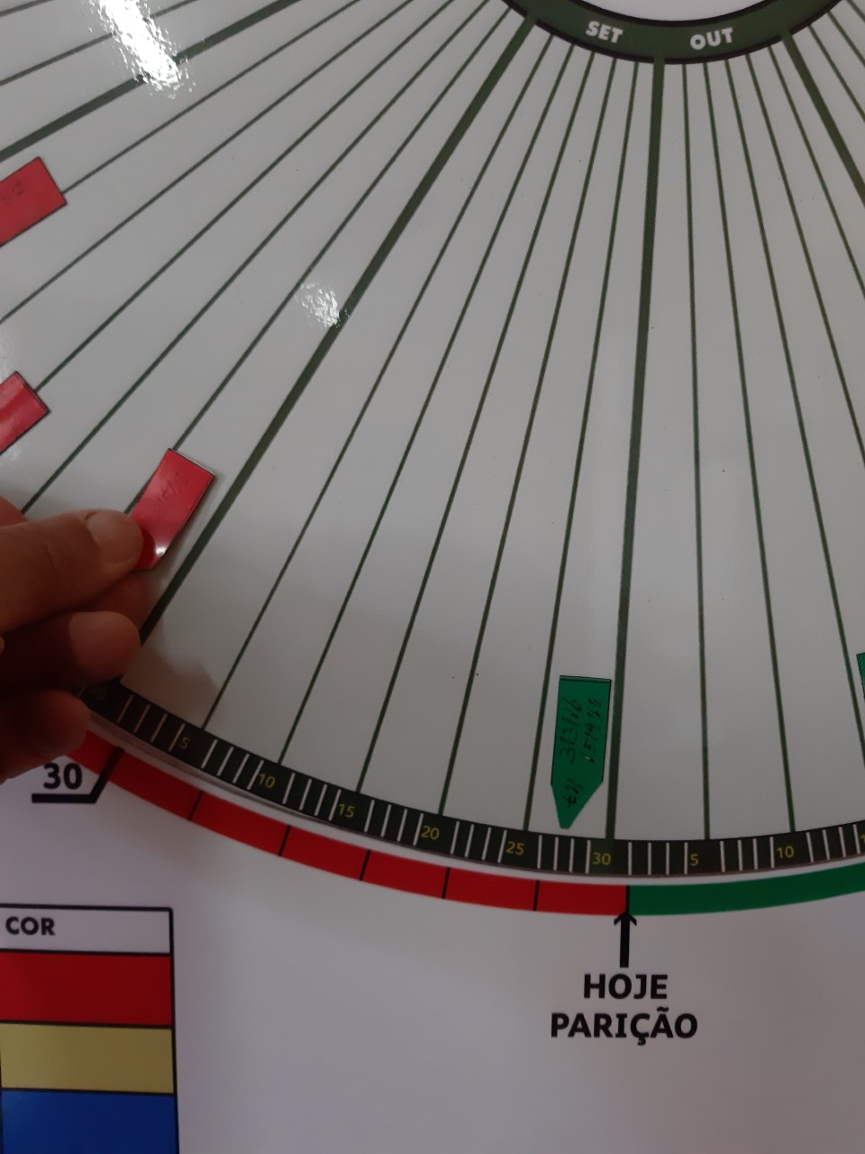
A roda da reprodução é um calendário desenvolvido
nos E.U.A. na década de 1950 e foi trazido ao Brasil
em 1979.

Slide 4
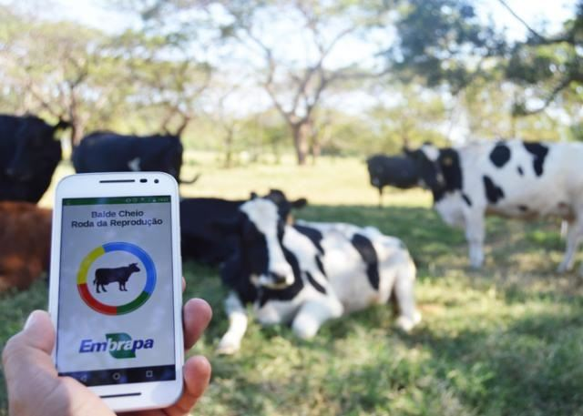
O aplicativo facilitou muito o trabalho.
O produtor só necessita informar os eventos ocorridos com
os animais e o aplicativo posiciona automaticamente eles na roda
Bem como faz o giro diário.

Slide 5
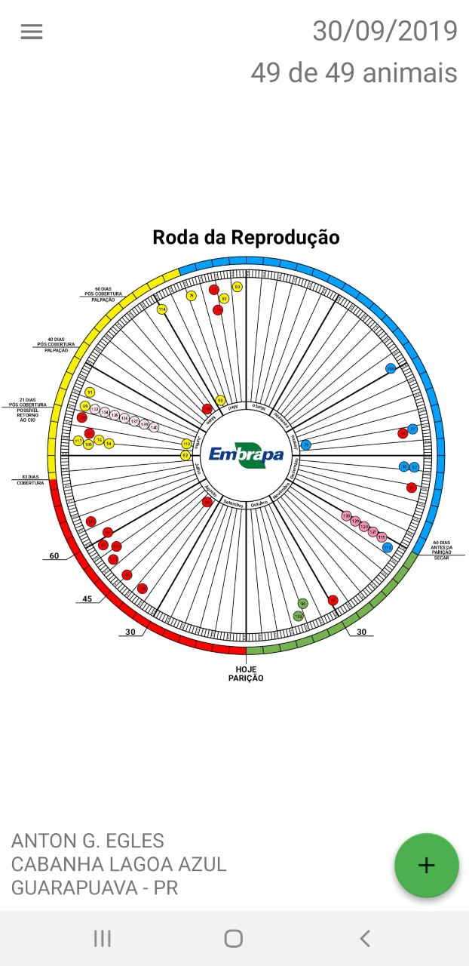
O correto uso deste aplicativo tem várias vantagens:
Permite visualizar de forma instantânea a situação
global do rebanho.

Slide 6
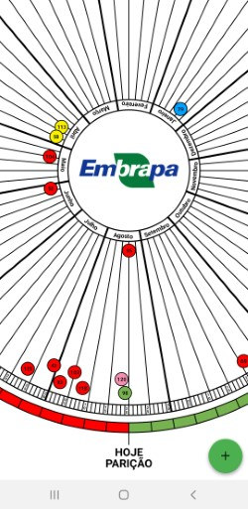
Saber quais vacas ainda não foram cobertas.

Slide 7
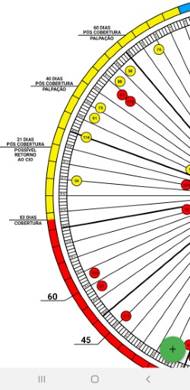
Quais vacas e novilhas foram cobertas sem
diagnóstico de gestação.

Slide 8
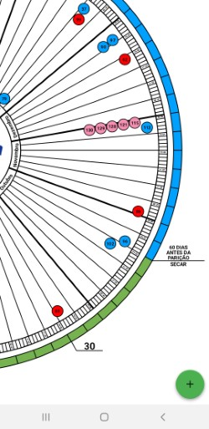
Quais vacas e novilhas estão prenhas.

Slide 9
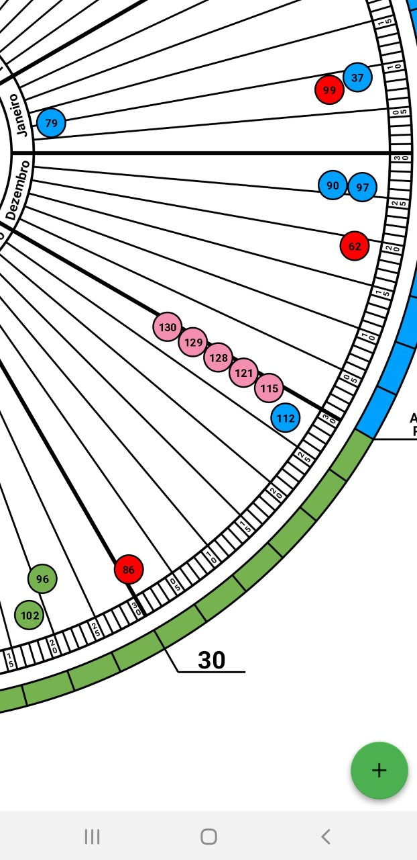
Quais vacas estão em lactação e
quais estão secas

Slide 10
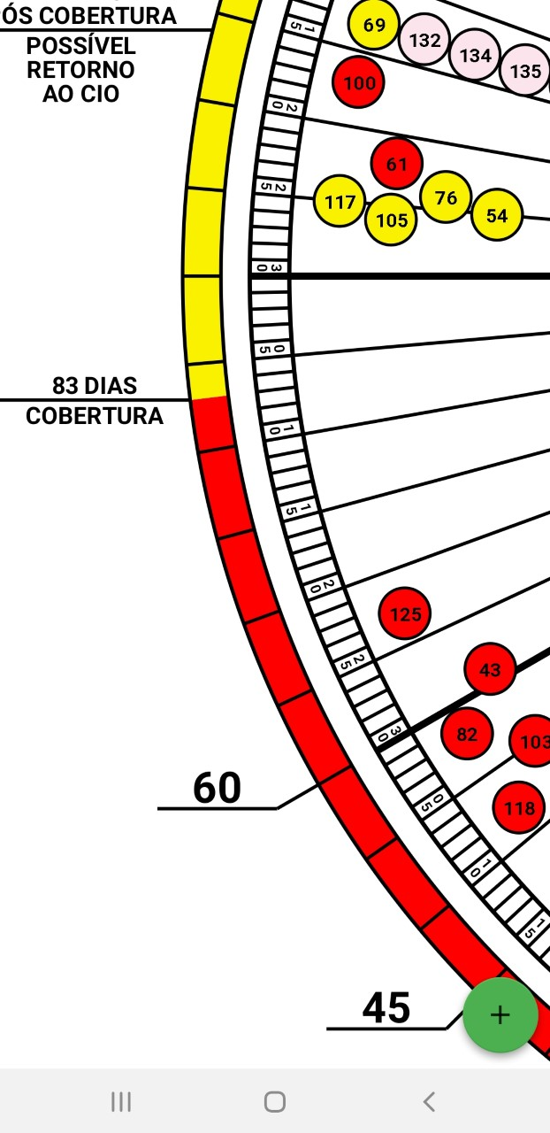
Identificar os animais que apresentam atraso na
reprodução para tomada imediata de providências

Slide 11
Planejar as parições e secagens durante o ano.
Assim dá pra programar aquisições e vendas de animais
visando regularidade de produção leiteira durante o ano.
Prever meses com maior e menor produção de leite.

Slide 12
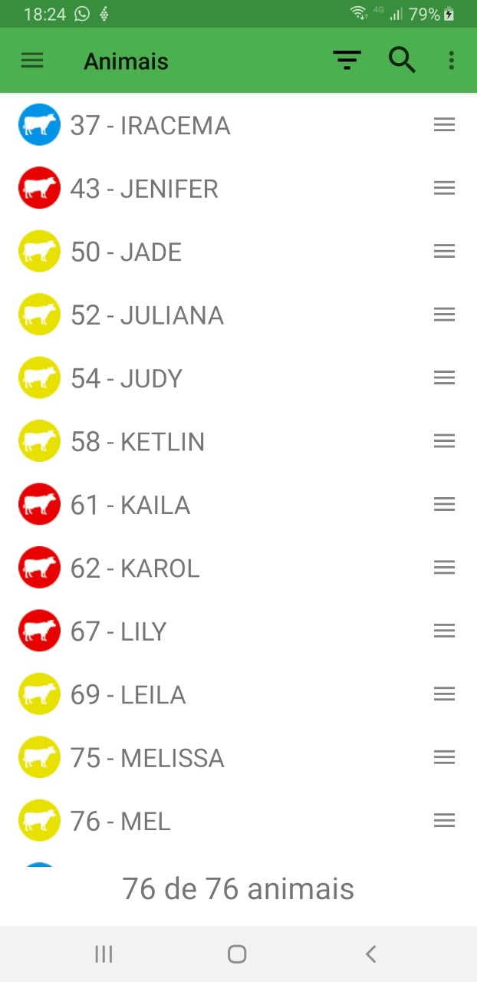
Os animais também podem ser visualizado em forma de lista.

Slide 13
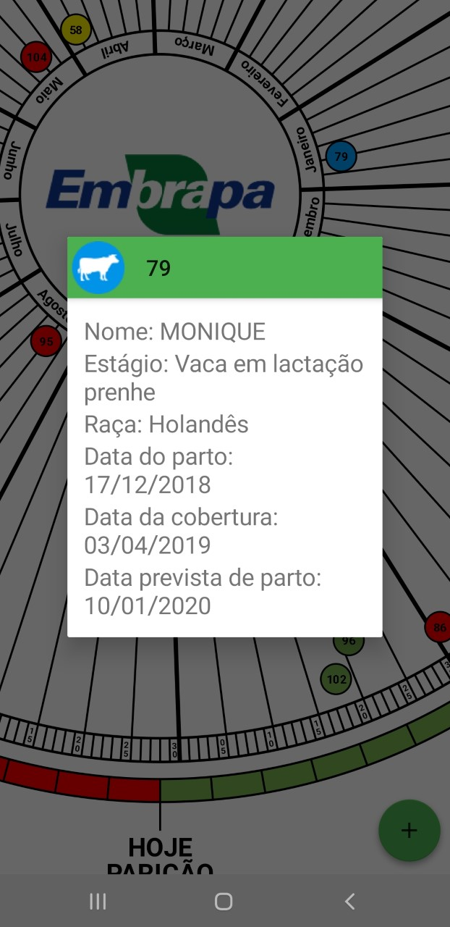

Slide 14
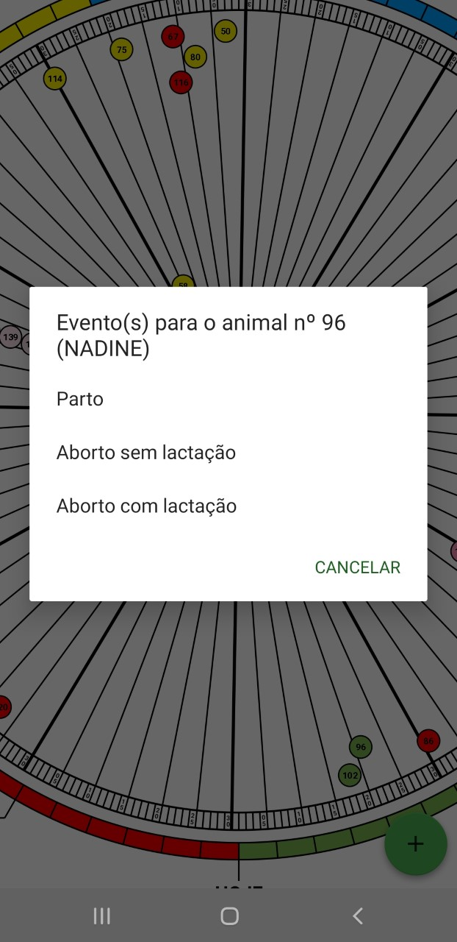
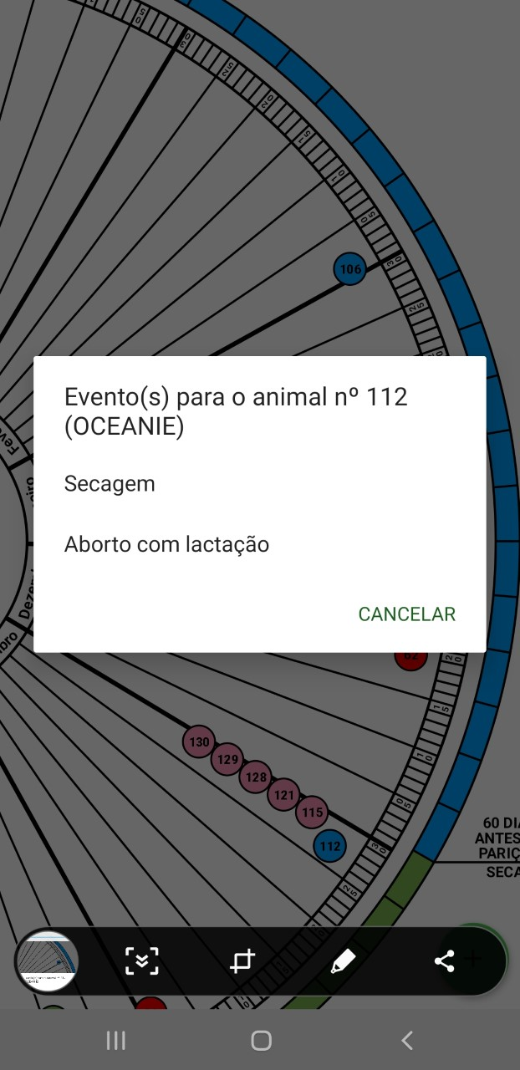
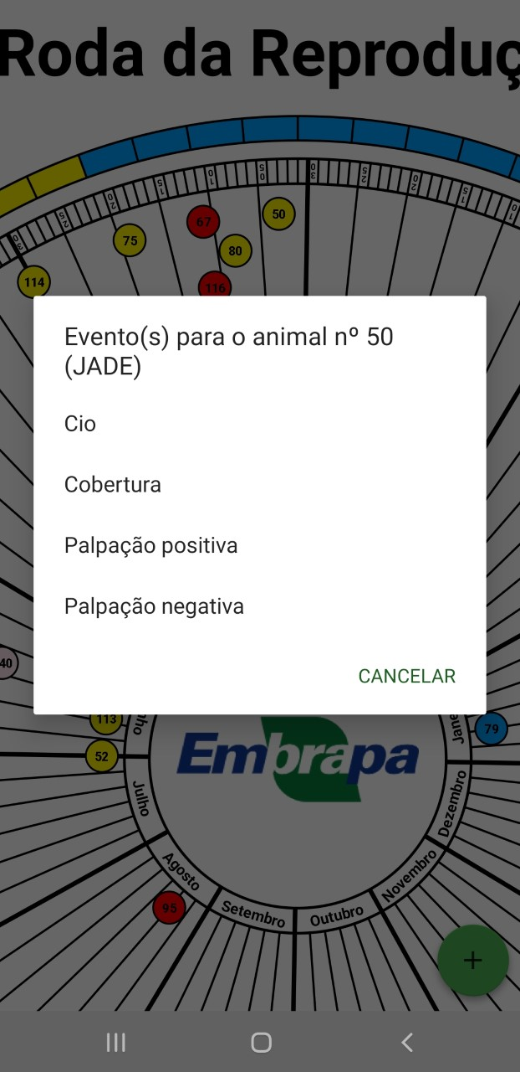
ATUALIZAÇÃO PERIÓDICA
O produtor deve anotar periodicamente os seguintes eventos:
PARTO
CIO OU
COBERTURA
DIAGNÓSTICO
DE GESTAÇÃO
SECAGEM
OU
ABORTO

Slide 15
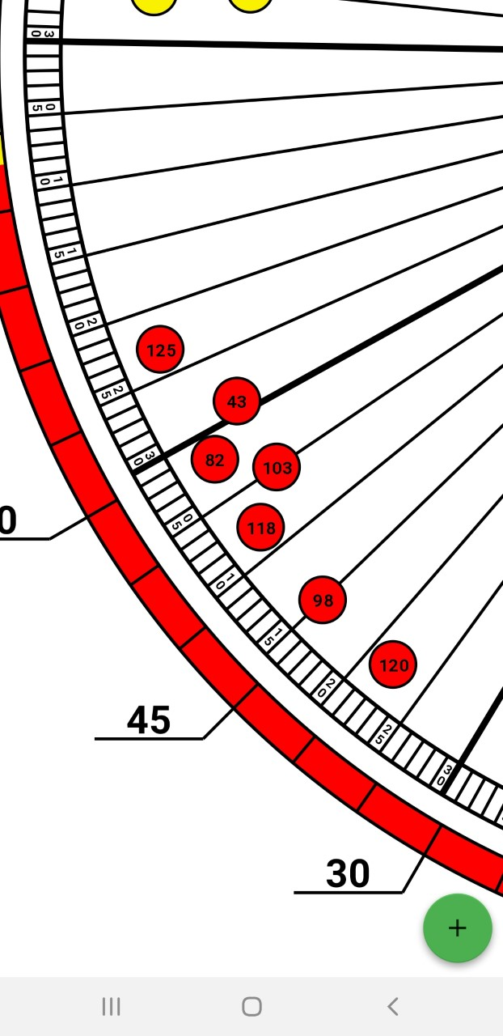
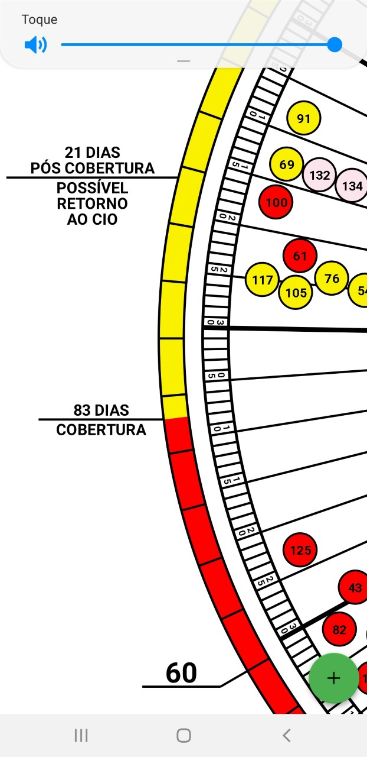
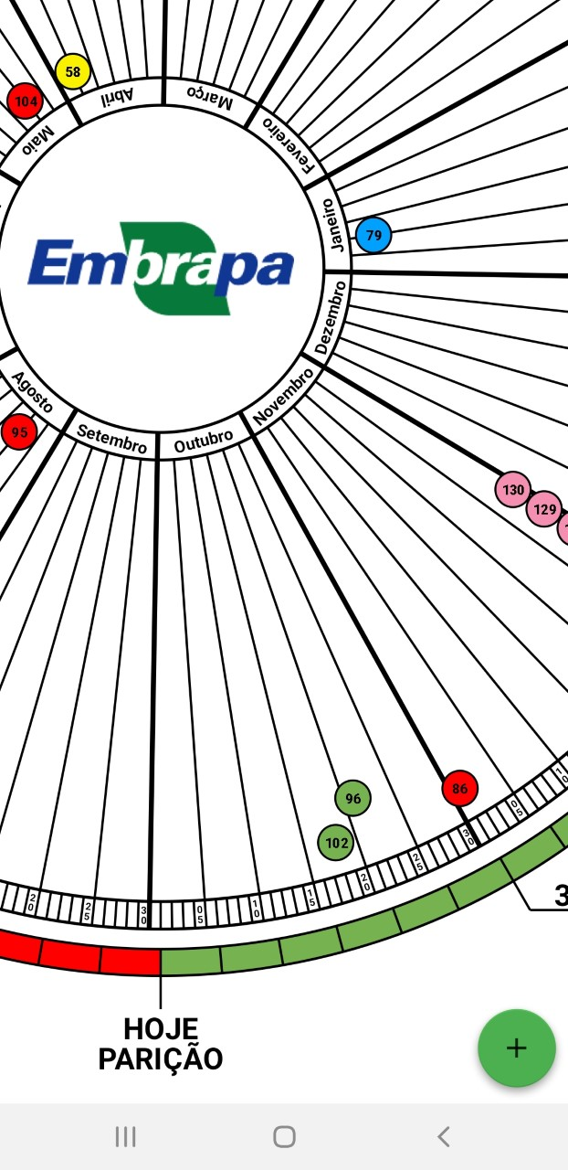
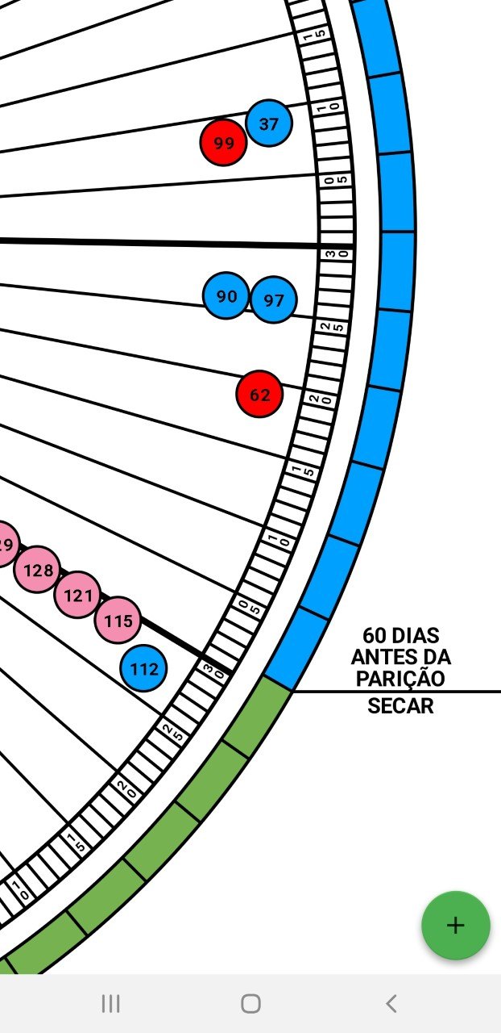
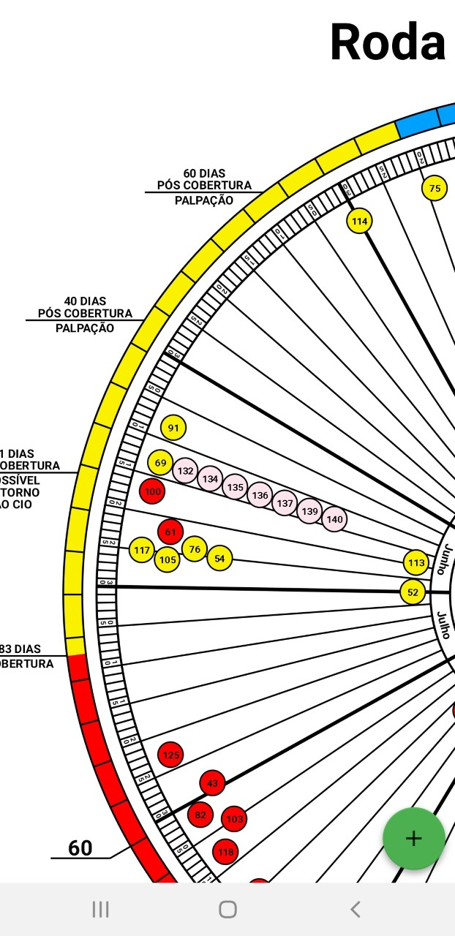
OBSERVAÇÕES DIÁRIAS:
VACAS “VERDES” PRÓXIMAS A DATA DO PARTO.
VACAS “AZUIS” PRÓXIMAS AOS 60 DIAS DO PARTO.
VACAS “VERMELHAS” APÓS 30 DIAS DO PARTO.
VACAS “AMARELAS” APÓS 21 DIAS DA COBERTURA OU I.A.
VACAS “AMARELAS” APÓS 40 DIAS DA COBERTURA OU I.A.

Slide 16
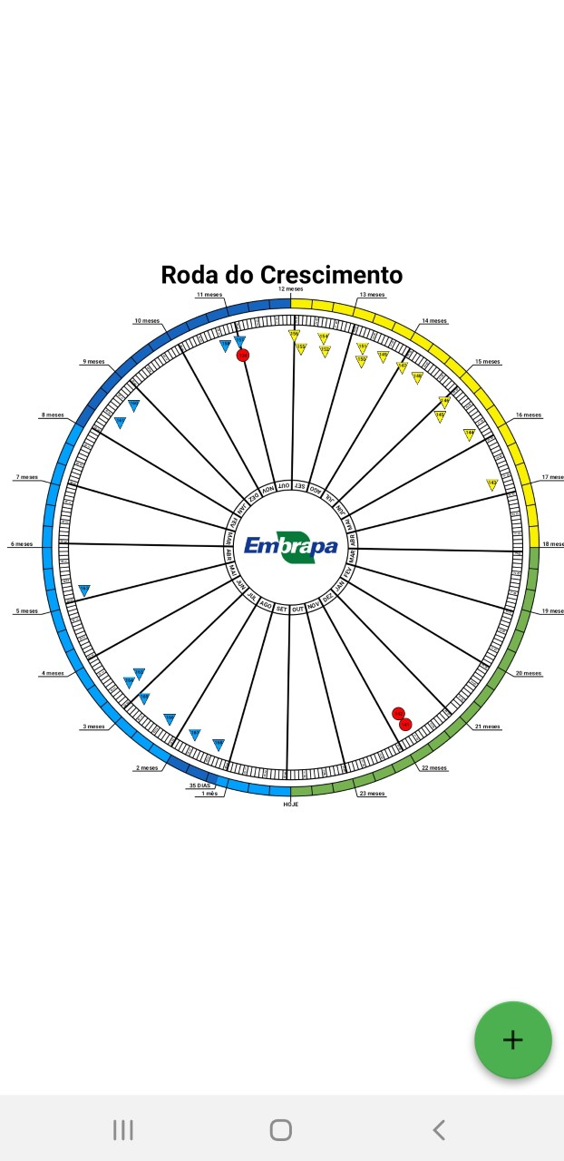

Slide 17
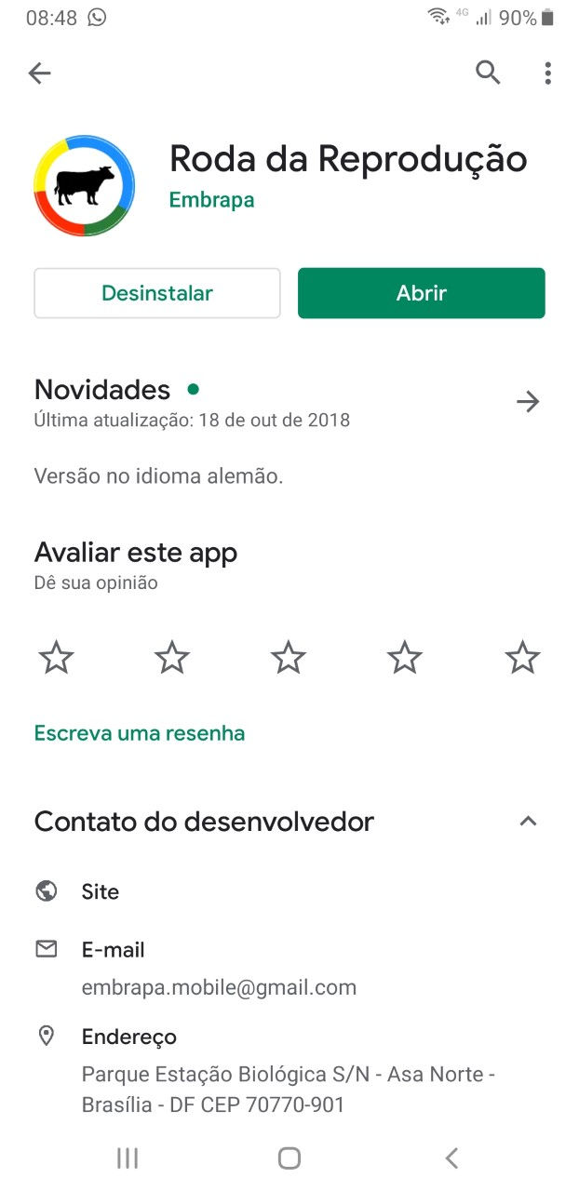

Slide 18
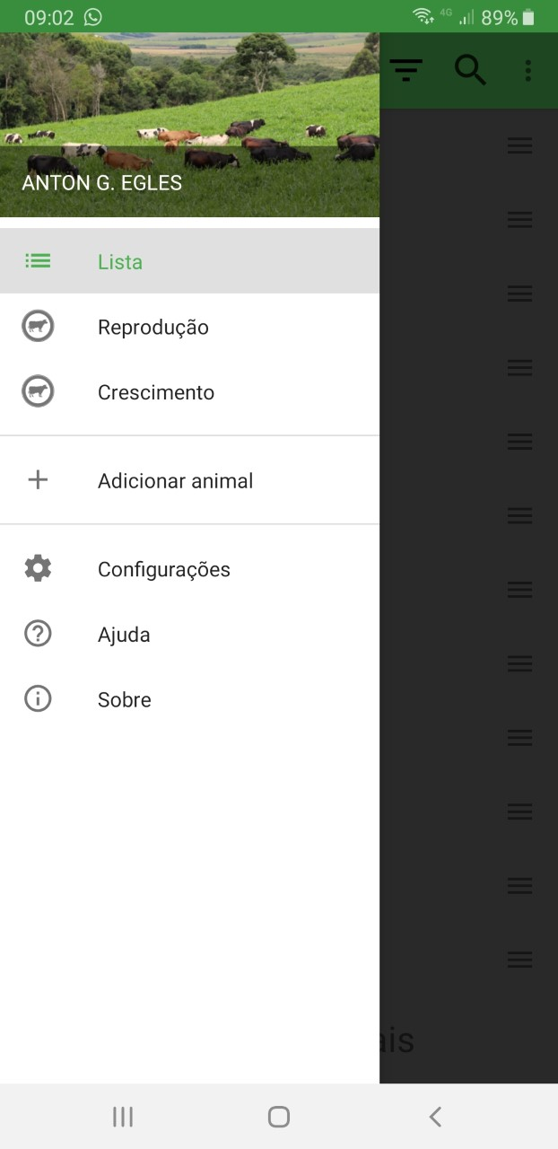

Slide 19
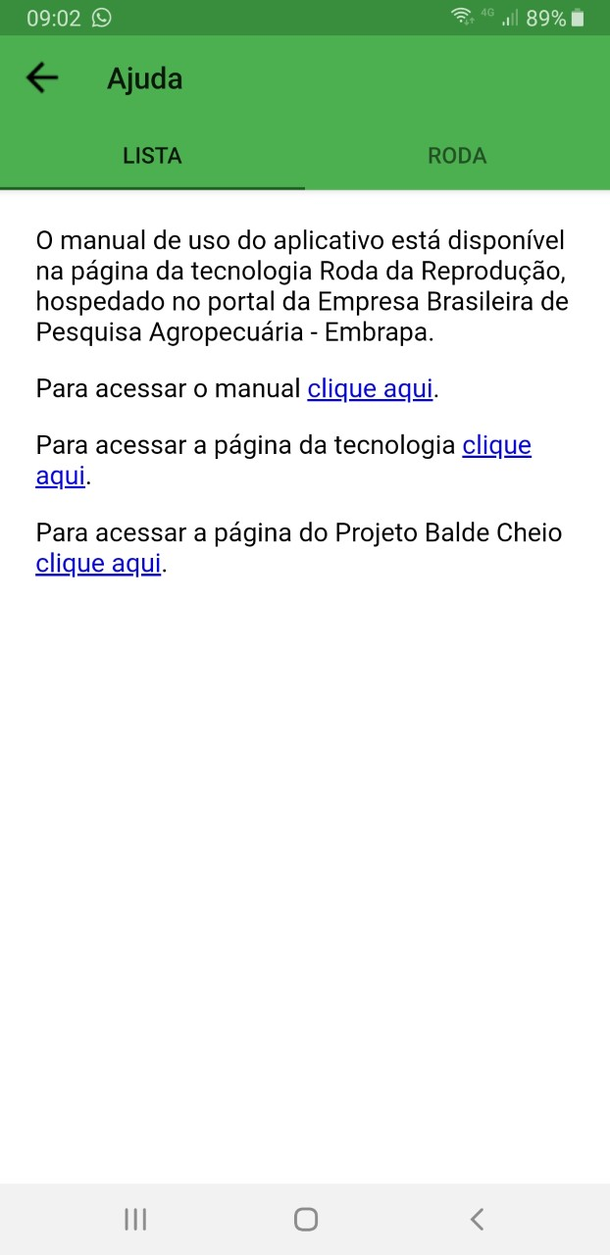

Slide 20
OBRIGADO

